Slide 3
Vui học Kinh Thánh
Mátthêu 28, 26-29

Slide 4
Kinh Thánh
NXB TÔN GIÁO
Tin mừng theo thánh Gio an

Slide 5
Kinh Thánh
NXB TÔN GIÁO
Tin Mừng theo thánh Mátthêu
28, 16 - 20

Slide 6
Kinh Thánh
NXB TÔN GIÁO
Tin Mừng theo thánh Mattheu
28. 16 - 20
Mười một môn đệ đi tới miền Ga-li-lê, đến ngọn núi Đức Giê-su đã truyền cho các ông đến.
Khi còn ở với họ, con đã gìn giữ họ trong danh Cha mà Cha đã ban cho con. Con đã canh giữ, và không một ai trong họ phải hư mất,
trừ đứa con hư hỏng, để ứng nghiệm lời Kinh Thánh. Bây giờ, con đến cùng Cha,

Slide 7
Kinh Thánh
NXB TÔN GIÁO
Mười một môn đệ đi tới miền Ga-li-lê, đến ngọn núi Đức Giê-su đã truyền cho các ông đến.
Tin Mừng theo thánh Mattheu
28. 16 - 20
Khi còn ở với họ, con đã gìn giữ họ trong danh Cha mà Cha đã ban cho con. Con đã canh giữ, và không một ai trong họ phải hư mất,
Khi thấy Người, các ông bái lạy, nhưng có mấy ông lại hoài nghi. Đức Giê-su đến gần, nói với
các ông :

Slide 8
Kinh Thánh
NXB TÔN GIÁO
"Thầy đã được trao toàn quyền trên trời dưới đất. Anh em hãy đi và làm cho muôn dân trở thành môn đệ,
Lạy Cha chí thánh, xin gìn giữ các môn đệ trong danh Cha mà Cha đã ban cho con, để họ nên một như chúng ta.
Tin Mừng theo thánh Gio an
17. 11b - 19
làm phép rửa cho họ nhân danh Chúa Cha, Chúa Con và Chúa Thánh Thần,

Slide 9
Kinh Thánh
NXB TÔN GIÁO
dạy bảo họ tuân giữ mọi điều Thầy đã truyền cho anh em. Và đây, Thầy ở cùng anh em mọi ngày cho đến tận thế."
Đó là lời Chúa.
và con nói những điều này lúc còn ở thế gian, để họ được hưởng trọn vẹn niềm vui của con. Con đã truyền lại cho họ lời của Cha,
và thế gian đã ghét họ, vì họ không thuộc về thế gian, cũng như con đây không thuộc về thế gian. Con không xin Cha cất họ khỏi thế
Lạy Cha chí thánh, xin gìn giữ các môn đệ trong danh Cha mà Cha đã ban cho con, để họ nên một như chúng ta.
Tin Mừng theo thánh Gio an
17. 11b - 19

Slide 10
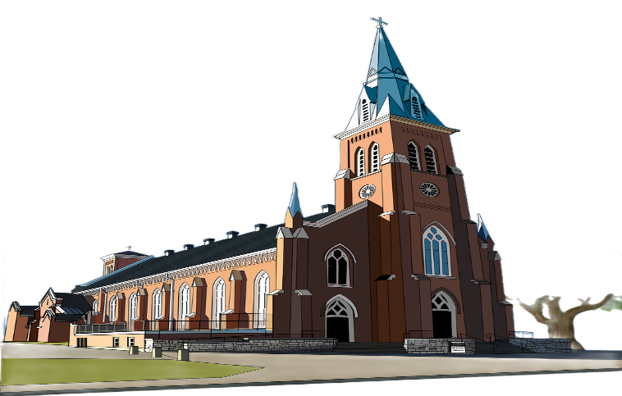
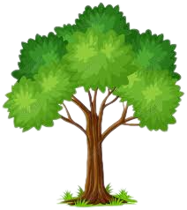
Câu hỏi 1. Ai đã truyền cho các môn đệ
tới miền Galile?
Câu hỏi 2. Thánh sử nào đã ghi lại
biến cố này?
Câu hỏi 10. Chúa Thánh Thần là ngôi nào
trong Ba Ngôi Thiên Chúa?
Câu hỏi 9. Tên gọi khác của Chúa Con
trong Ba Ngôi Thiên Chúa?
Câu hỏi 6. Trên trời dưới đất Đức Giêsu đã
được điều gì?
Câu hỏi 5. khi thấy Đức Giê su các môn đệ
làm gì?
Câu hỏi 3. Đức Giê su truyền cho các môn đệ
đến vị trí nào của miền Galile??
Câu hỏi 4. Chúa Giê su gọi các môn đệ là gì?
Câu hỏi 7. Đức Giê su truyền cho các môn đệ
hãy nhân danh ai?
Câu hỏi 8. Công trình của Chúa Cha là gì?
3
Vui mừng
Chúa Giê su
Ngọn núi
Bạn hữu
Ngôi Hai
Luca
Thầy
Tạo dựng
Trao mọi nước
Giê su
A
A
A
A
A
A
A
A
2
A
A
Bái lạy
Mattheu
Chúa Thánh Thần
Tôi tớ
Làng Betania
Mấy phụ nữ
Ngôi Ba
Trao vương
quyền
Thánh hóa
Ngôi Hai
B
B
B
B
B
B
B
4
B
B
B
1
Sợ hãi
Chúa Cha
Gioan
Đồng bằng
Đấng tác tạo
Cứu chuộc
Học trò
Chúa Thánh Thần
Trao toàn
quyền
Đấng Kitô
5
C
C
C
C
C
C
C
C
C
C
C
Chúa Cha
Kinh hoàng
6
Macco
Luca
Messia
Anh em
Thu phục hết
Mọi người
Tình yêu
Ba Ngôi
Thần Khí
D
D
D
D
D
D
D
D
D
D
10
8
7
9

